Slide 1
BAHIA
UM CELEIRO DE OPORTUNIDADES
Geól. Rafael Avena Neto (Msc)
Diretor Técnico da CBPM

Slide 2
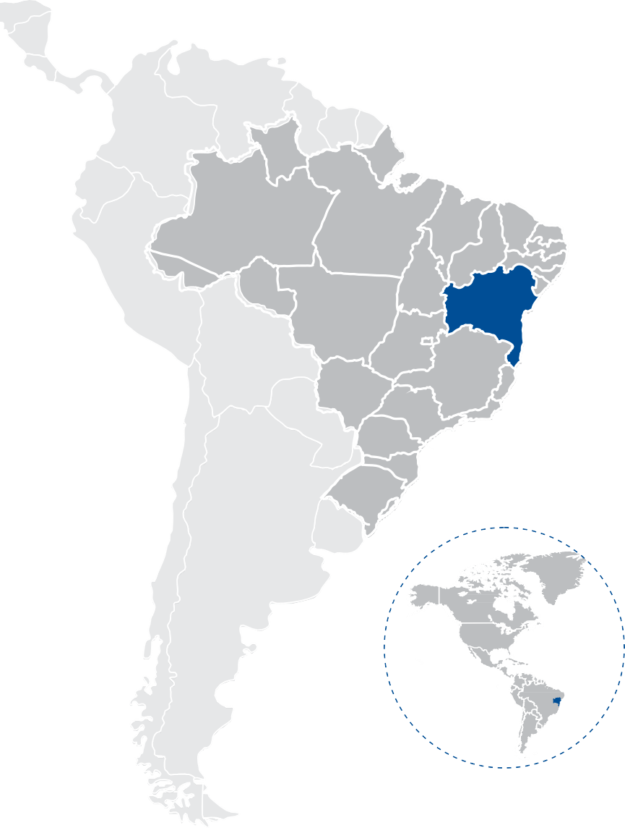
DADOS SOCIAIS
E ECONÔMICOS
COMÉRCIO EXTERIOR
US$ 13 bilhões (exportação + importação)
54% Região Nordeste
3,7% Comércio Brasileiro
6º Economia do Brasil
5º destino preferencial do investimento estrangeiro
GERAÇÃO DE EMPREGOS
300 mil novos empregos (2009-2018)
Área
564.692 km²
(6.6% do Brasil)
Costa
1.188 km
Municípios
417
POPULAÇÃO
15,3 milhões (IBGE 2016)
1º do Nordeste
4º do Brasil
US$ = RS3,50
Fonte: BACEN (2017)

Slide 3
PRINCIPAIS SETORES
ECONÔMICOS
Energia Renovável
Agronegócio
Automotivo
Mineração
Cosméticos
Saúde
Bebida e
Comida
Roupas e
Sapatos
Infraestrutura
Papel
Óleo, Gás e
Químicos

Slide 4
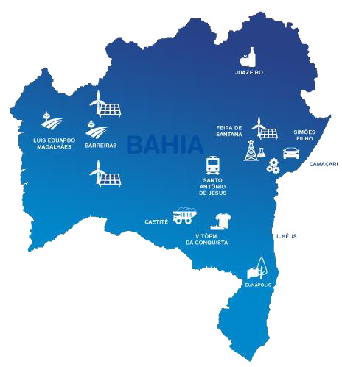
MINERAÇÃO BAIANA
1º
produtor brasileiro de urânio, cromo, salgema, Magnesita, talco, quartzo, diatomita e vanádio
Produção de 230,9 mil quilates de diamantes em 2017
Gera aproximadamente 15 mil empregos, dos quais mais de 85% na região semiárida
2º
produtor de bentonita, Gemas e níquel (Paralisado)
3º
na exploração de cobre, água mineral, pedras brutas e pedras preciosas, com mais de 30 variedades gemológicas, e rochas ornamentais
100% do território coberto por aerolevantamentos geofísico e por mapeamento geológico, escalas de 1:250.000 e 50% 1:100.000, bem como outras escalas mais elevadas
Destaque nacional em produção e venda de ouro, vanádio e molibdênio
367 mineradoras no estado, das quais cerca de 10 empresas são responsáveis por 70% da PMBC
O único produtor de Vanádio da América do Sul, do Granito Azul do mundo e único estado a produzir mármore travertino Bege Bahia no Brasil
Produção de 46 bens minerais

Slide 5
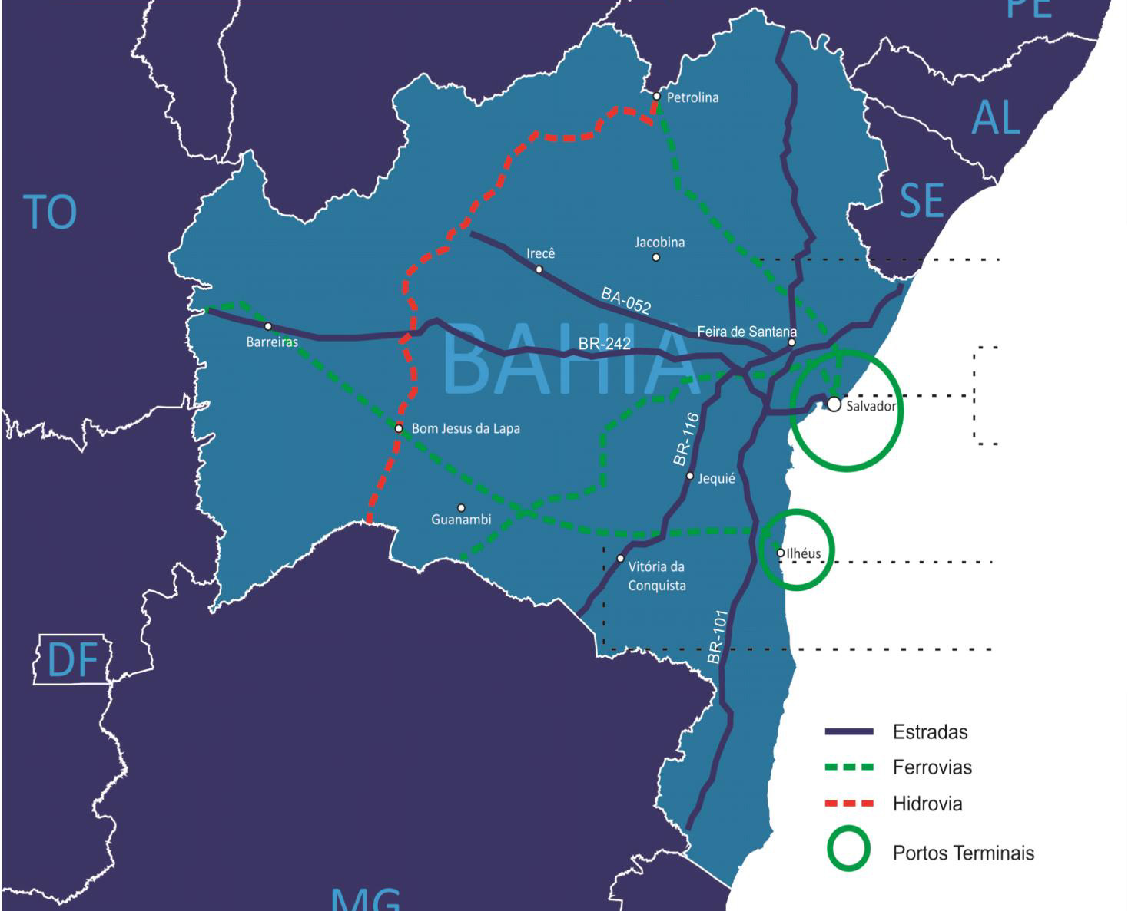
INFRAESTRUTURA
Ferrovia Centro-Atlântico - FCA
Porto de Aratu
Porto de Salvador
Porto de Ilhéus
Porto Sul (em desenvolvimento)
Ferrovia Oeste-Leste – FIOL (em desenvolvimento)

Slide 6
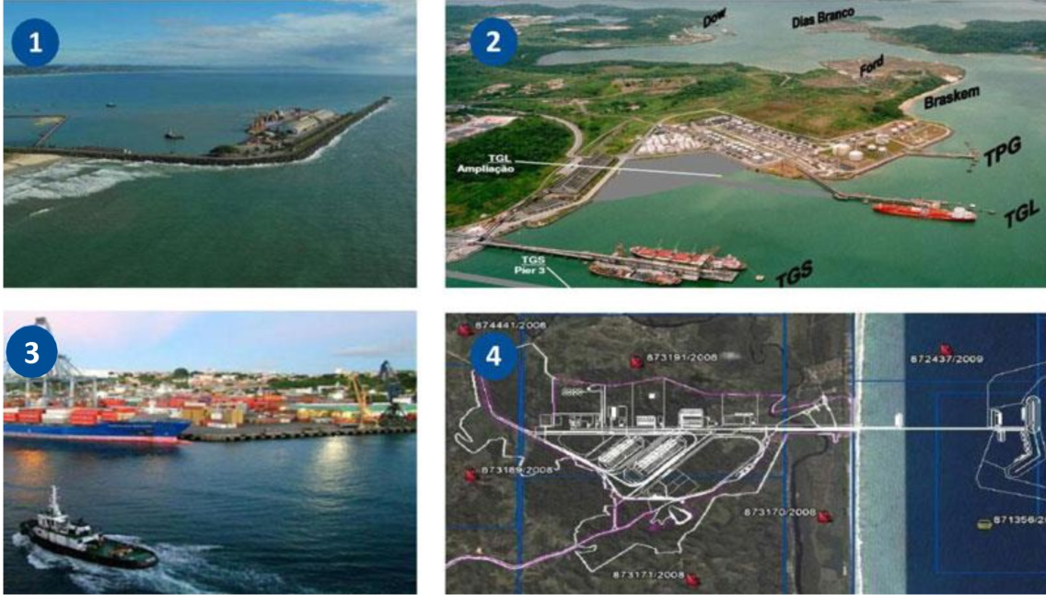
INFRAESTRUTURA | Portos
1
PORTO DE ILHÉUS
Capacidade: 1 Mt/ano
Usado pela Mirabela para exportação de Níquel
2
PORTO DE ARATU
Capacidade: 6 Mt/ano
Carga a granel (4 terminais): líquido, gás e sólidos
Usado principalmente pela mineração e produtos químicos
3
3
PORTO DE SALVADOR
Capacidade: 5 Mt/ano | 430 k containers/ano
Containers, carga geral e a granel
4
PORTO SUL (em desenvolvimento)
Investimento de US$ 820 milhões
Projetado para armazenar 60 Mt/ano de carga a granel
Fonte: Codeba (2017)

Slide 7
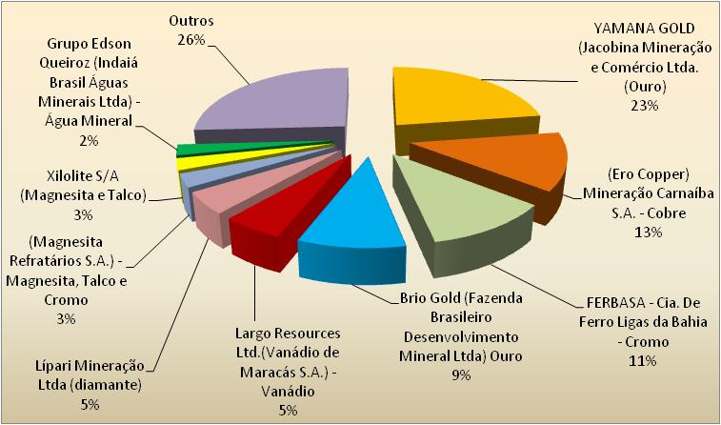
PRODUÇÃO MINERAL BAIANA COMERCIALIZADA
Principais Mineradoras
Fonte: ANM/ SDE - 2017
Fonte: Codeba (2017)

Slide 8
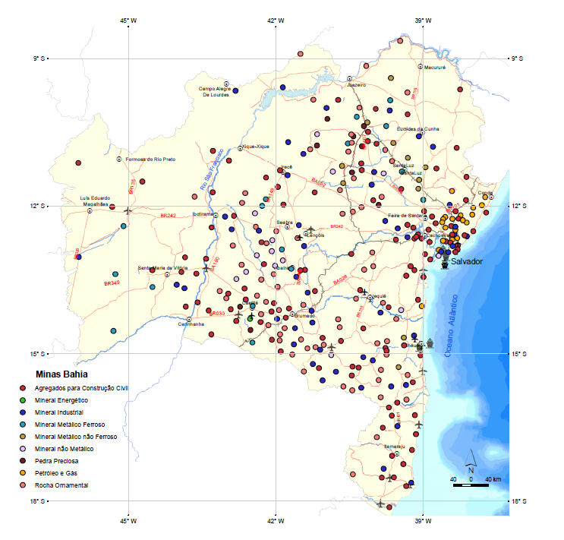
Minas em Atividade
Fonte: ANM/SDE

Slide 9
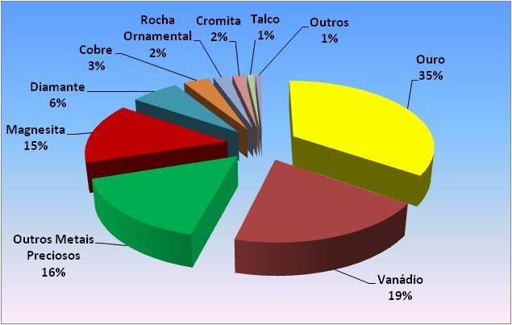
PRINCIPAIS BENS MINERAIS EXPORTADOS
Fonte: ANM/ SDE - 2017

Slide 10
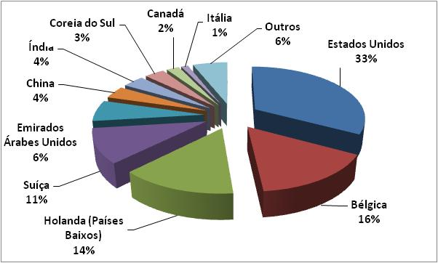
Principais Destinos das Exportações
Fonte: ANM/ SDE - 2017

Slide 11
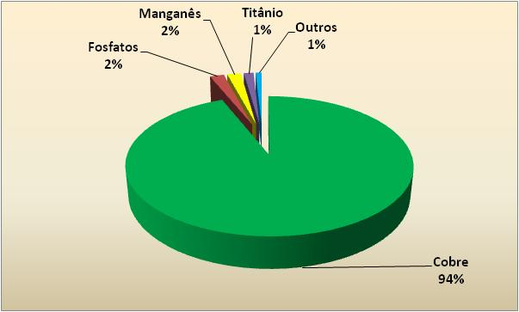
PRINCIPAIS BENS MINERAIS IMPORTADOS
Fonte: ANM/ SDE - 2017

Slide 12
PRINCIPAIS PROJETOS EM DESENVOLVIMENTO NA BAHIA
Areia Silicosa de Alta Pureza: Belmonte (entrada em produção de 2 empreendimentos em 2020)*
Bauxita : Jaguaquara (entrada em produção provável em 10 anos)
Ferro : Sento Sé, Piatã, Xique-Xique e Brumado/Livramento (em desenvolvimento)
Gipsita: Camamu (entrada em produção em 2020)
Cimento: Paripiranga e Lajedinho (entrada em produção em 2020)
Cromo e minerais do grupo dos platinoídes: Maracás (em desenvolvimento)
Grafita para Grafeno: Eunápolis, Itagimirim, Ipirá* e Guaratinga (em desenvolvimento)
Areias para Filtrantes: Jeremoabo (entrada em produção em 2020)
Barita: Piraí do Norte (entrada em produção em 2020)
Nefelina Sienito – Itarantim (em desenvolvimento)*
Ouro de Iramaia (em desenvolvimento)*
Zinco , chumbo e Fosfato em Irecê/Lapão (em desenvolvimento)*
Cobre de Curaçá (em desenvolvimento)*
* Projetos da CBPM
Fonte: ANM/ Dados Preliminares sujeitos a retificação Elaboração: SDE

Slide 13
CBPM
45 ANOS
DESCOBRINDO GRANDES
OPORTUNIDADES MINERAIS

Slide 14
MISSÃO
Induzir e promover o desenvolvimento do Setor Mineral da Bahia, com eficiência técnica, econômica e social, em harmonia com a preservação do meio ambiente.

Slide 15
PRINCIPAIS ATIVIDADES NA ÁREA DE MINERAÇÃO
desde
1972
19
operações
de mineração
526 Projetos executados
2.0
bilhão de dólares em investimentos privados

Slide 16
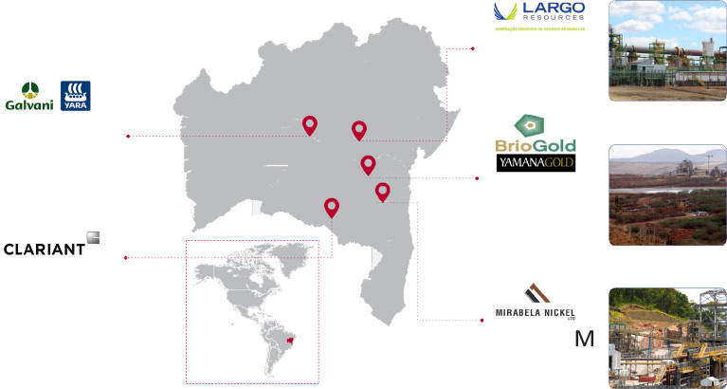
PRINCIPAIS EMPREENDIMENTOS DE MINERAÇÃO EM ÁREAS DA CBPM
US$350Mi
Vanádio
Maracás - Bahia
US$20M
Fosfato
Irecê/Lapão - Bahia
US$420Mi
Ouro
Santa Luz – Bahia
Negociada com a
LEAGOLD
US$25Mi
Bentonita
Vitória da Conquista – Bahia
US$1,2Bi
Níquel
Itagibá - Bahia

Slide 17
UMA EMPRESA
VITORIOSA

Slide 18
UMA DAS ÚNICAS EMPRESAS ESTADUAIS DE MINERAÇÃO QUE SOBREVIVERAM NO BRASIL

Slide 19
DETENTORA DO CONHECIMENTO GEOLÓGICO DO TERRITÓRIO BAIANO, DIVULGADO ATRAVÉS DE PUBLICAÇÕES TÉCNICAS CONHECIDAS NO BRASIL
E NO EXTERIOR

Slide 20
A CBPM ESTÁ FOCADA EM:
Conhecimento Geológico (Fomento Mineral)
Descobertas de novas oportunidades minerais

Slide 21
UMA EMPRESA IMPORTANTE PARA A ECONOMIA BAIANA
Ao longo dos seus 45 anos, o Estado da Bahia investiu mais de 600 milhões de dólares nas pesquisas da CBPM.
O resultado desse investimento gerou mais de 5 mil novos empregos e investimentos privados de mais de 2 bilhão de dólares em 5 grandes minas em áreas da CBPM.

Slide 22
526
PROJETOS TÉCNICOS
EXECUTADOS
118
LICITAÇÕES DE OPORTUNIDADES MINERAIS REALIZADAS

Slide 23
68
CONTRATOS ASSINADOS DE ARRENDAMENTO E PESQUISA COMPLEMANTAR, SENDO 36 EM PLENO VIGOR
RECURSOS RECEBIDOS
(ROYALTIES, PRÊMIOS DE OPORTUNIDADES E SERVIÇOS)
APROXIMADAMENTE
R$ 150 MILHÕES

Slide 24
100% DO ESTADO COBERTO POR LEVANTAMENTO AEROGEOFÍSICO
Responsável pelo programa pioneiro de levantamento aerogeofísico do Brasil,iniciado em 1975 e concluído em 2016, cobrindo todo o Estado da Bahia, cujos dados estão disponíveis no nosso site www.cbpm.gov.br

Slide 25
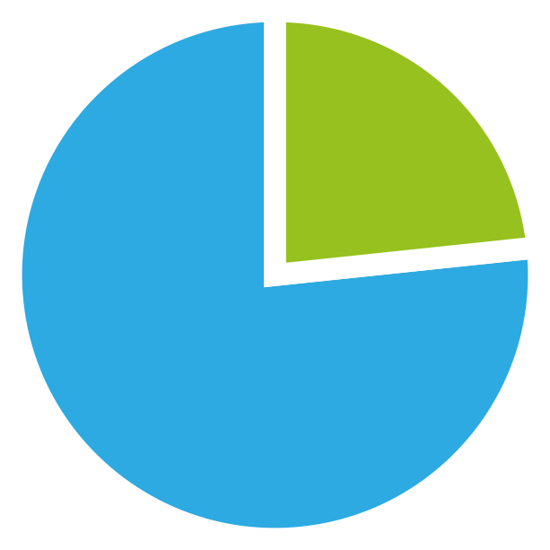
A CBPM TEM ATUALMENTE 585 DIREITOS MINERÁRIOS
122
Em fase de pesquisa pela CBPM
463
Em parceria com a iniciativa privada

Slide 26
POLÍTICA ECONÔMICA DA CBPM NA EXPLORAÇÃO MINERAL

Slide 27
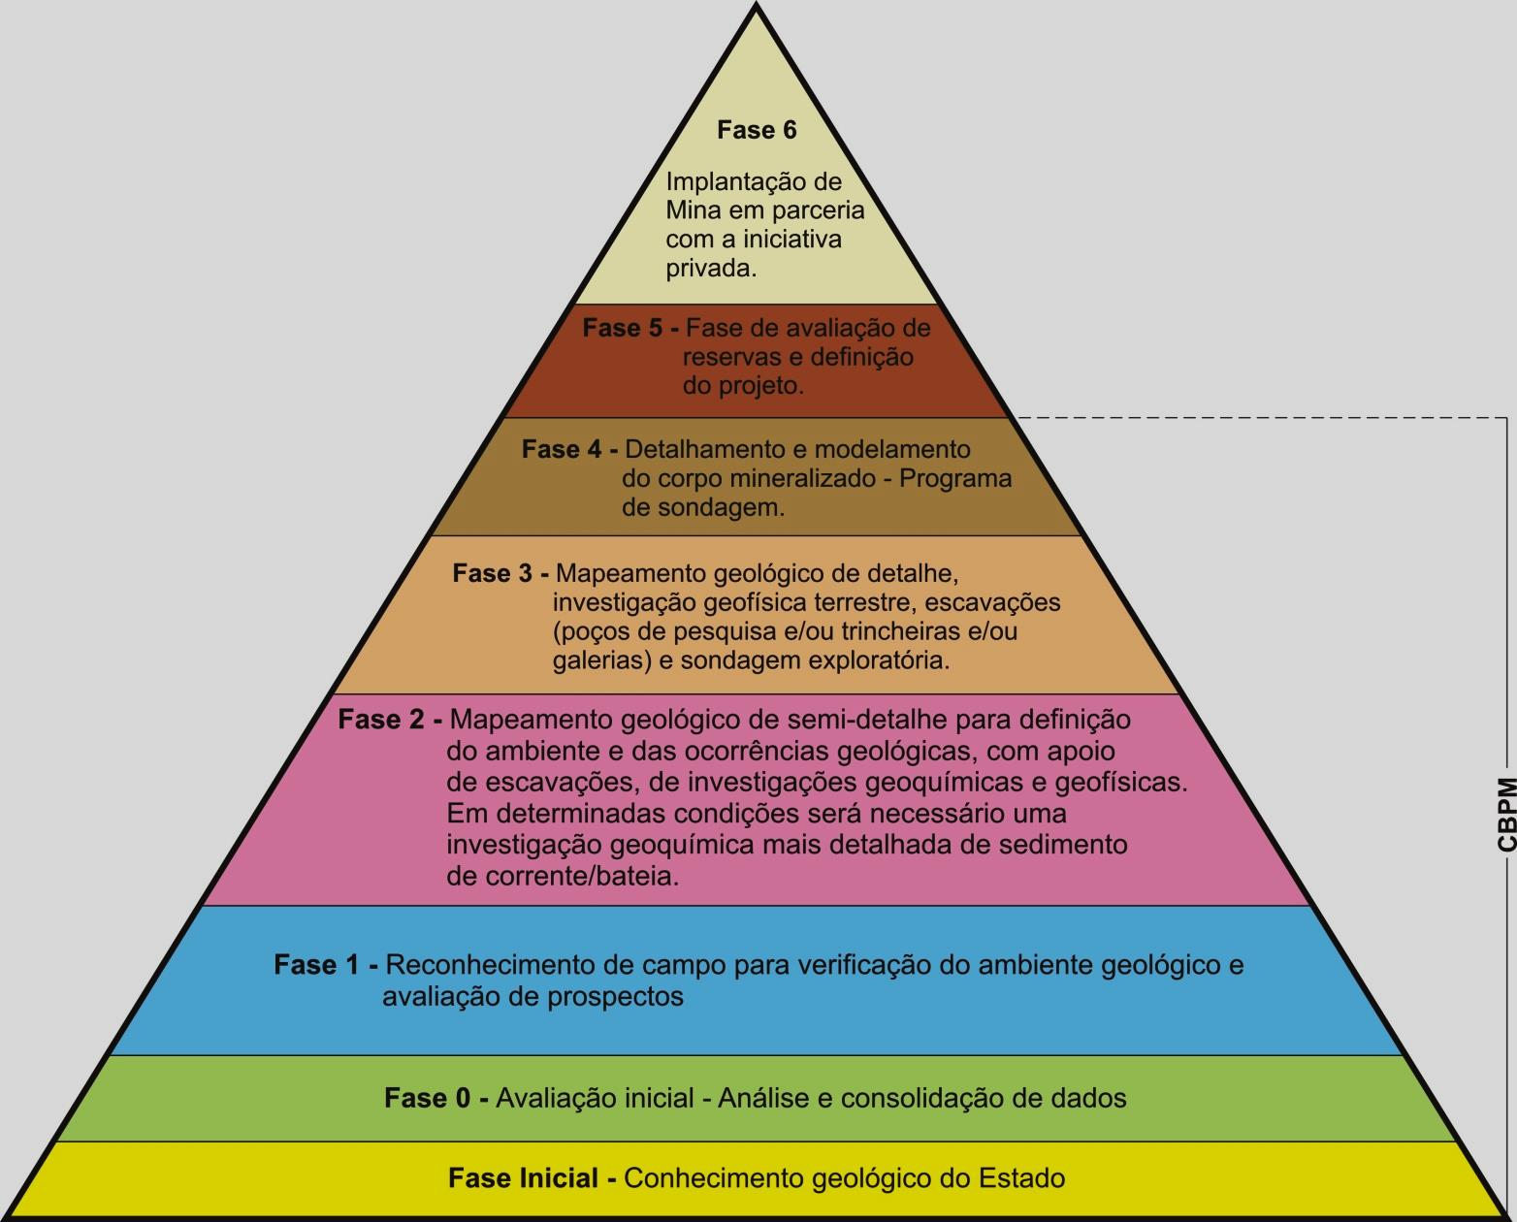
PRINCIPAIS FASES DE PESQUISAS MINERAL E A CBPM
A CBPM tem uma programação técnica focada nas fases que vão da inicial a no máximo até a fase 3;
Em alguns raros casos a CBPM chega até a fase 4, para definir um Depósito;
Desde a fase 2 a CBPM já procura empresas parceiras para fazer parcerias para pesquisas complementares e para arrendar suas áreas;
Com isso a CBPM passa a ter empresas
privadas que complementam as
pesquisas minerais e viabilizam as
descobertas e quando essas
passam a produzir pagam
Royalties, permitindo assim
que a CBPM continue a
fazer novas pesquisas e
descobrir novas minas.

Slide 28
PRINCIPAIS PARCEIROS DA CBPM NA EXPLORAÇÃO MINERAL
LARGO RESOURCES – VANÁDIO DE MARACÁS
LEAGOLD – OURO DE SANTA LUZ
GALVANI/FOSNOR– FOSFATO DE IRECÊ
MIRABELA/APPIAN CAPITAL – NÍQUEL DE ITAGIBÁ
CBB / GRUPO CLARIANT – BENTONITA DE V. CONQUISTA
VITRO DO BRASIL E MINERAÇÃO JUNDÚ – AREIA SILICOSA
LAGOA MATÉRIAS PRIMA – QUARTZO E FELDSPATO
BF4 – NEFELINA SIENITO
CERÂMICA PÉROLA BRANCA, SIMONASSI,CERAMUS E INCEFRA - ARGILA
PEVAL – ROCHA ORNAMENTAL
PEDREIRA PETROLINA – Cobre de Curaçá, entre outras

Slide 29
BENTONITA DE V. DA
CONQUISTA - 2007
CBB / GRUPO CLARIANT
• Investimentos: US$ 25 milhões;
• Argila Industrial;
• Produção de 150 mil toneladas/ano;
• Geração de mais de 100 empregos;
• Royalties para a CBPM de 4%;
• Em produção.
EM ÁREAS DA CBPM E DA CBB

Slide 30
FOSTATO DE
IRECÊ / LAPÃO - 2009
GALVANI/ YARA
• Investimentos: US$ 20 milhões;
• 37 milhões de toneladas;
• Royalties para a CBPM: R$ 18,00 por tonelada de concentrado;
• Produção exaurida do supergênico.
• Produção do primário prevista
para iniciar em 2019.
EM ÁREAS DA CBPM

Slide 31
NÍQUEL DE ITAGIBÁ - 2009
MIRABELA MINERAÇÃO
• Investimentos: US$ 1,2 bilhãos;
• Reservas de 159 milhões de toneladas;
• Geração de mais de 450 empregos;
• Royalties para a CBPM de 2,52%;
• Produção temporariamente suspensa e
negociação com um forte Grupo Inglês;
Previsão de retorno para 2019.
EM ÁREAS DA CBPM

Slide 32
VANÁDIO DE MARACÁS - 2014
LARGO RESOURCES
• Investimentos: US$ 350 milhões;
• Mina de maior teor de vanádio do mundo;
• Produção atual de 10 mil t/ano;
• Geração de mais de 500 empregos;
• Royalties para a CBPM de 3%;
• Em produção.

Slide 33
OURO DE SANTA LUZ - 2014
LEAGOLD
• Investimentos: US$ 420 milhões;
• Produção prevista de 100 mil onças/ano;
• Reservas de 30 toneladas de ouro;
• Geração de mais de 1.000 empregos;
• Royalties para CBPM de 2%;
• Produção temporariamente suspensa. Previsão de retorno para 2019.
EM ÁREAS DA CBPM

Slide 34
CONSIDERAÇÕES FINAIS

Slide 35
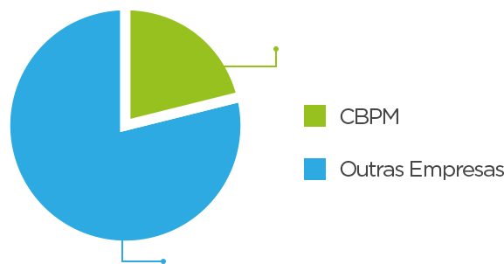
CONSIDERAÇÕES FINAIS
• Atualmente a Bahia é o estado brasileiro com maior número de requerimentos de áreas e o 5º em produção mineral (mais de 2 bilhões de reais em 2017);
• Nosso objetivo é tornar-se o 4º colocado até 2020, pois a Bahia é um dos estados brasileiros com maior potencial para investimentos em mineração;
• As áreas da CBPM são
responsáveis atualmente por
mais de 20% da produção
mineral baiana e nosso objetivo
é alcançar 30% até 2020.
21,28%
78,72%

Slide 36
PERSPECTIVAS FUTURAS
- Para os próximos anos a CBPM continuará trabalhando fortemente na busca pelo conhecimento geológico apurado, pela descoberta de novas jazidas e na atração de empresas interessadas em produzir minérios no estado;
- No lançamento de novos editais de licitação e oportunidades minerais, como forma de trazer novos investimentos para a Bahia, gerando assim novos empregos, atraindo empresas visando empreendimentos minerais de ouro, calcário, níquel, cobre, cobalto, areia silicosa, rochas ornamentais, entre outros;
- Novos projetos estão sendo executados visando a descoberta de depósitos de minerais carentes e estratégicos, como fosfato e os considerados “Portadores de Futuro” (Lítio, Nióbio, Grafita para Grafeno, Terras-Raras, entre outros).

Slide 37
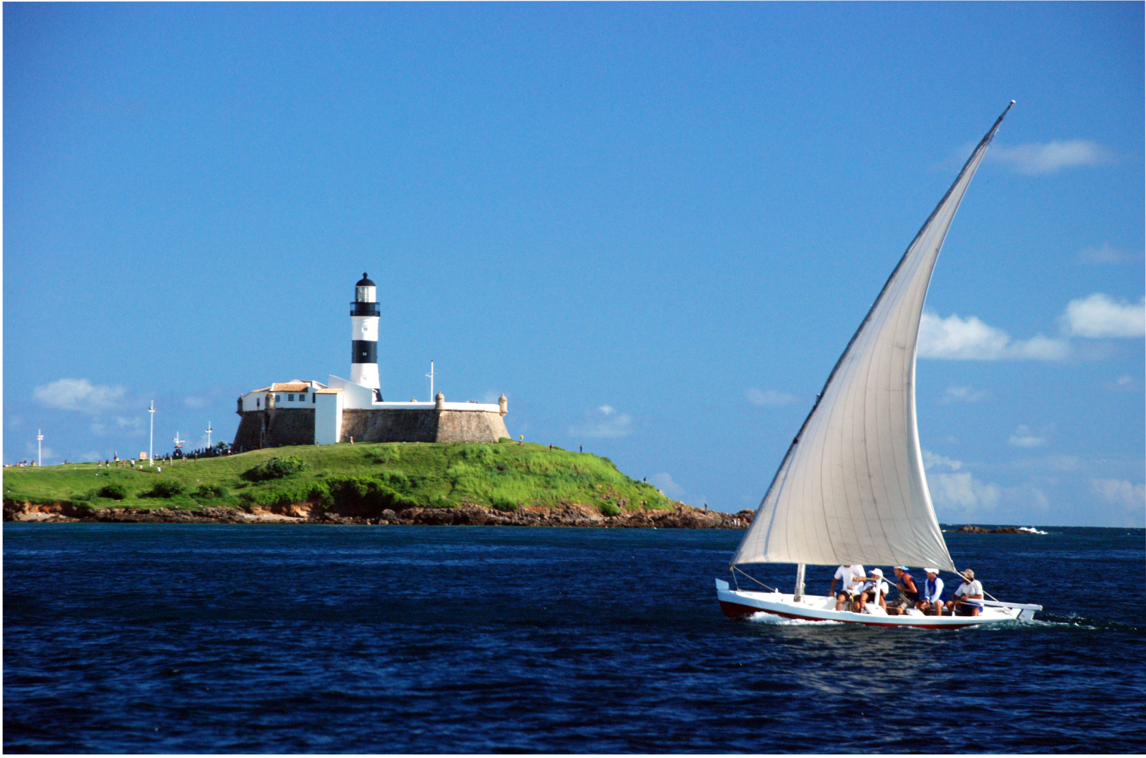
OBRIGADO!
www.cbpm.com.br
rafael.avenaneto@cbpm.ba.gov.br
3115 - 7445

